Slide 1
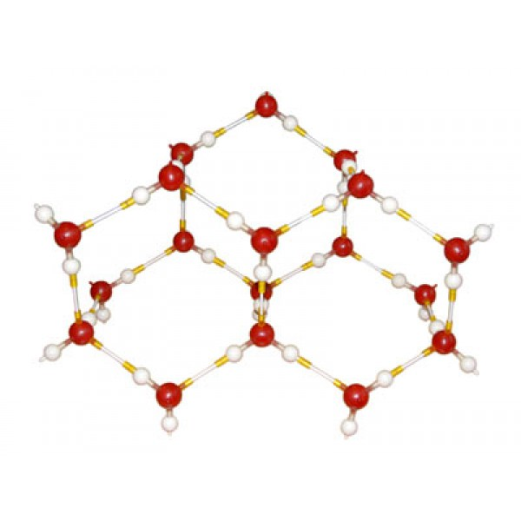
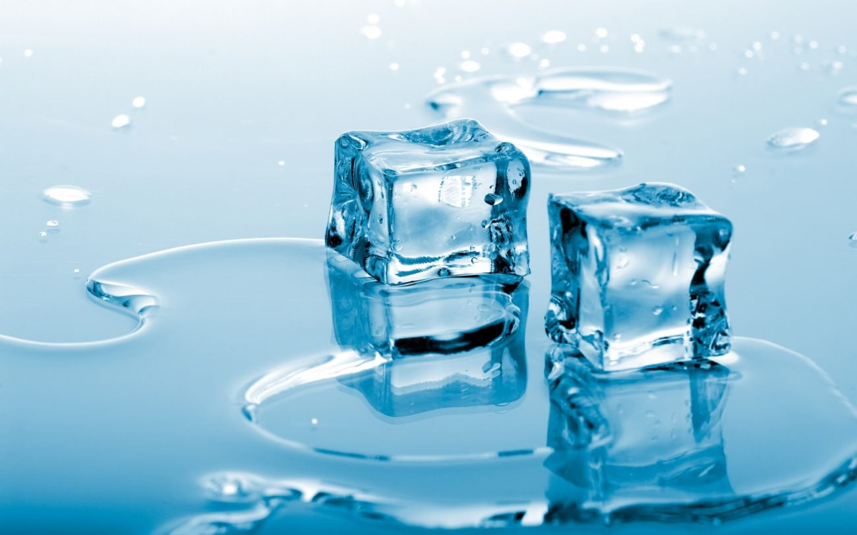
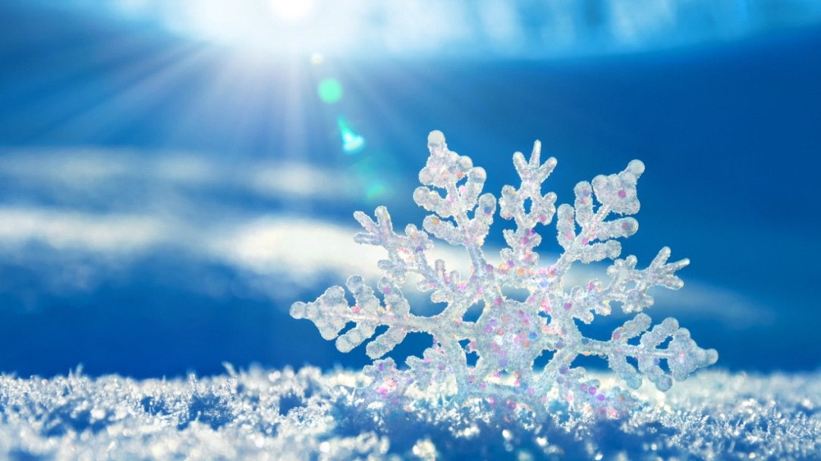
Кристаллическая решетка
Лёд (Н₂О)

Slide 2
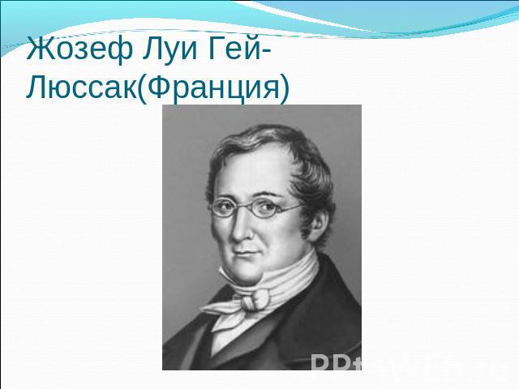
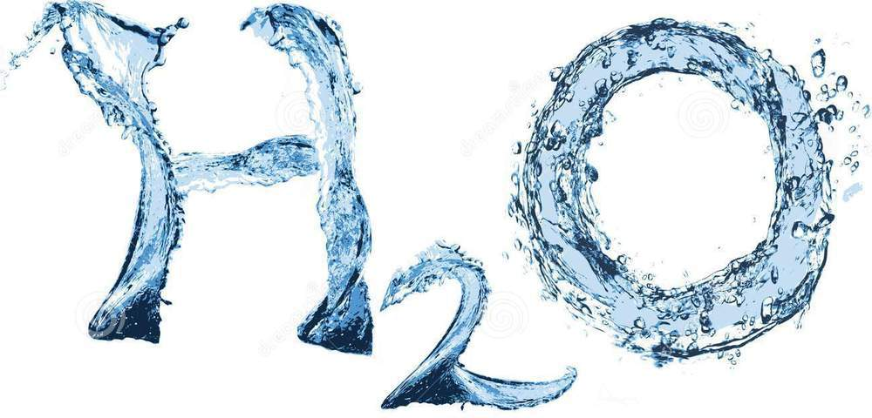
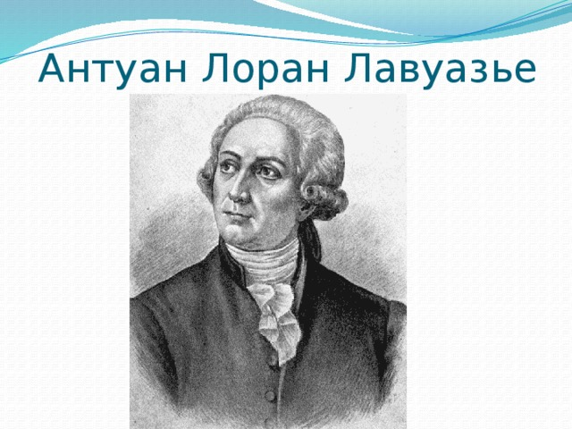
1) Первым выделил химический элемент бор
2) Получил патент на изготовление стеариновых свечей
3) Открыл закон в 1802г.
Первым установил, что водород при сгорании образует воду, и назвал его «Рождающий воду»

Slide 3

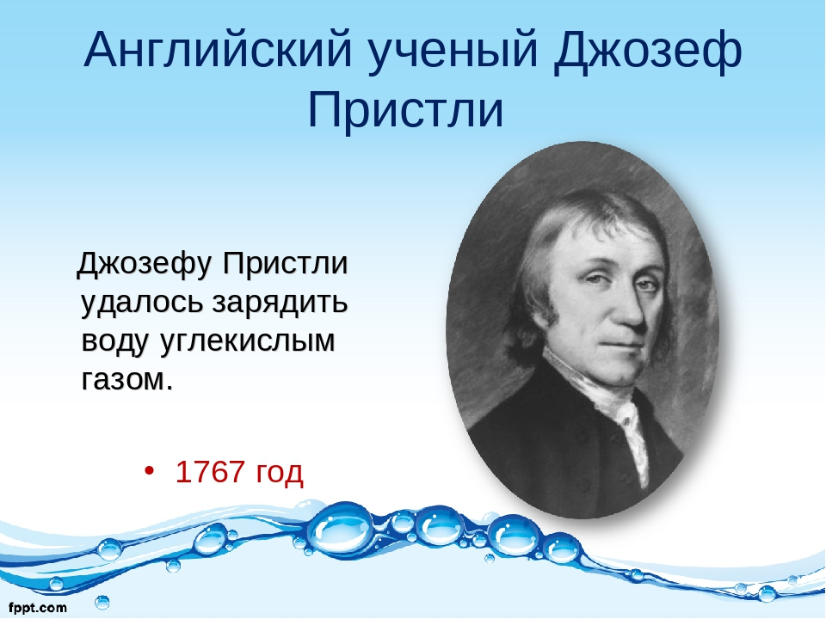
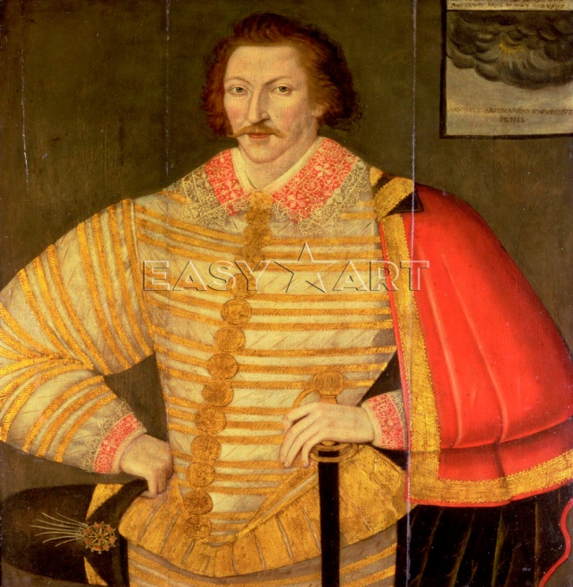
Генри Кавендиш

